Slide 1
Audit Carrefour Express
Magasin : EL MANAR
01 Juin 2018
M Souheil DRAOUI

Slide 2
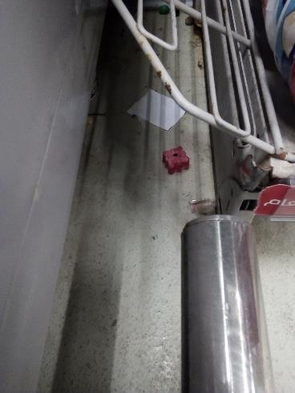
PLS: Le raticide n’était pas mis à l’intérieur du porte appât.

Slide 3
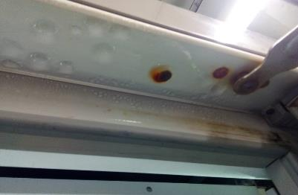
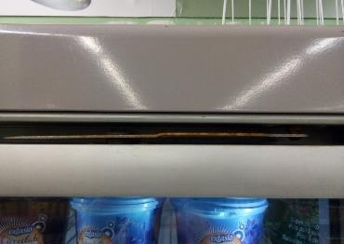
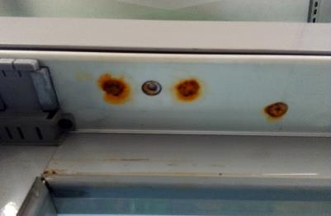
PLS: Présence de traces de rouille au niveau grooms et vices des portes du meuble des produits surgelés.

Slide 4
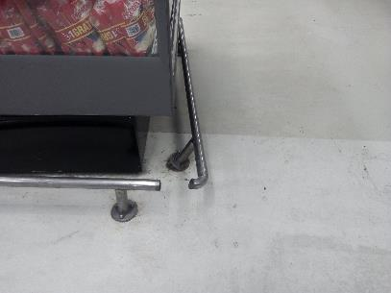
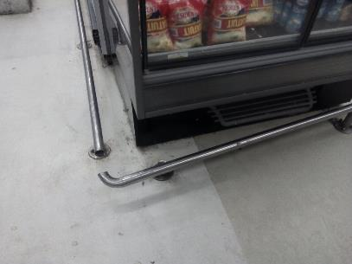
PLS: La barre de sécurité au niveau du meuble n’était pas correctement fixée.

Slide 5
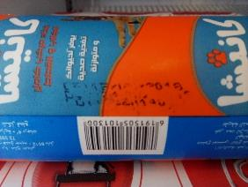
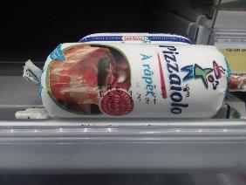
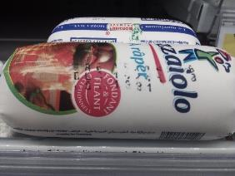
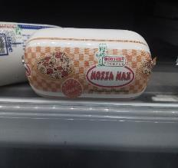
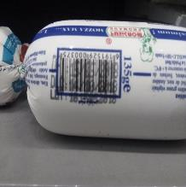
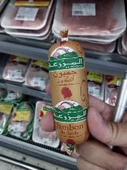
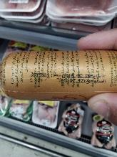
PLS: Les DF, DLC et N°Lot de ces produits étaient illisibles. Le suivi de la DLC ne peut pas être réalisé. Veuillez avertir le fournisseur sur cet écart.

Slide 6
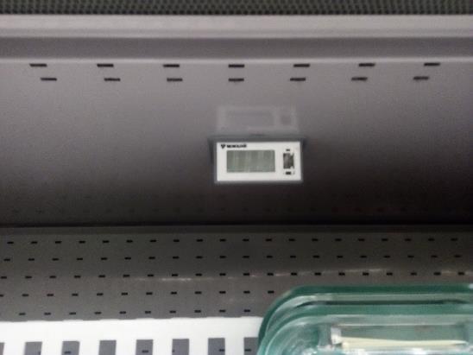
PLS: Présence d’un afficheur non fonctionnel au niveau meuble froid d’expositions des yaourts.

Slide 7
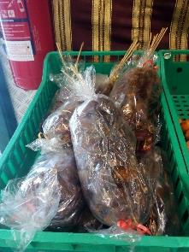
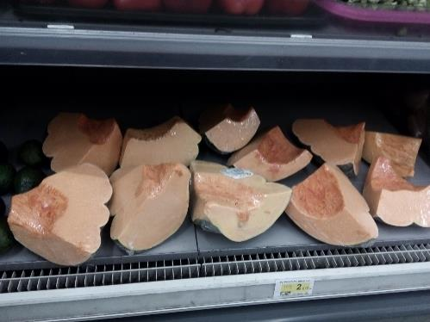
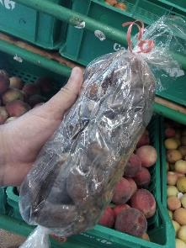
FLEG: Les morceaux de potirons et les dattes préemballés n’étaient pas étiquetés.

Slide 8
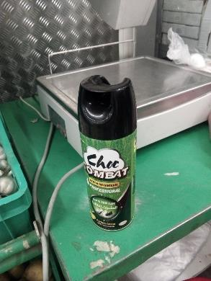
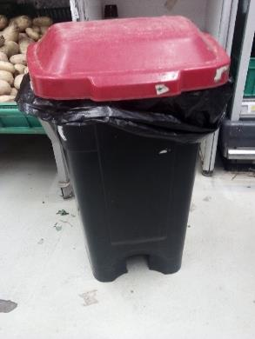
FLEG: Présence d’insecticide sous pression au niveau du rayon. Veuillez interdire l’utilisation de cet élément. La pédale de la poubelle était rompue

Slide 9
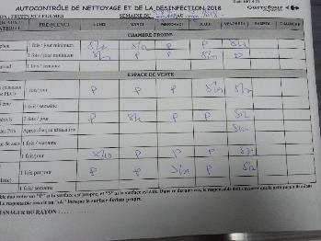
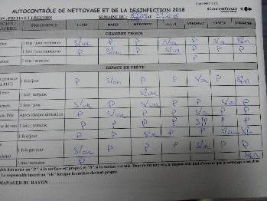
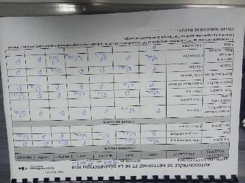
L’autocontrôle du nettoyage n’étaient pas quotidien pour tous les rayons.

Slide 10
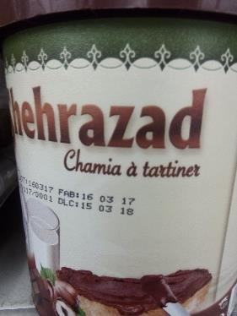
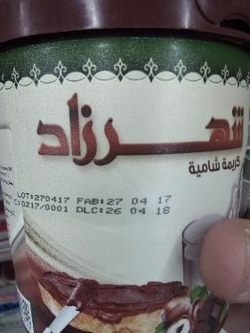
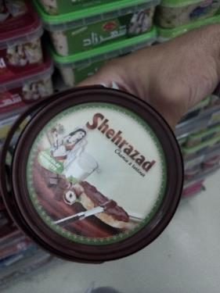
PGC: Présence de 13 boites de chamia « chehrazad » dont les DLC étaient dépassés depuis le 15/03/18 et le 26/04/18.

Slide 11
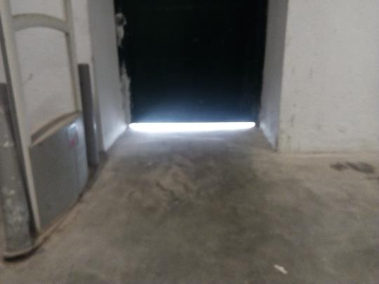
Réception: La petite porte à coté de la porte de réception manquée d’étanchéité. Veuillez installer une jointure.

